Slide 1
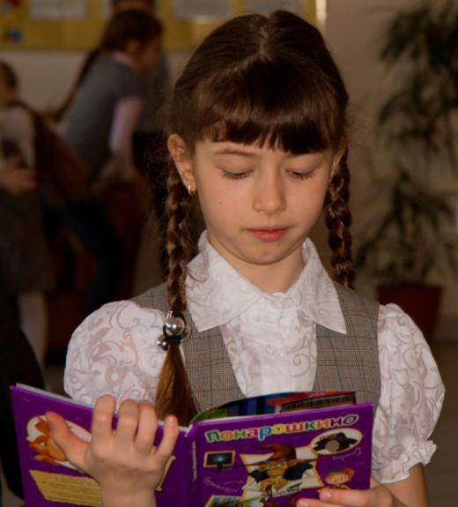
«МЕХАНИЗМЫ ПОВЫШЕНИЯ КАЧЕСТВА ОБРАЗОВАНИЯ УЧАЩИХСЯ»
Качество образования –
это процесс постоянного совершенствования.

Slide 2
Из чего оно складывается?
из высокого уровня профессионализма педагогов;
из создания комфортности в обучении школьников;
прочности знаний учащихся;
соблюдение санитарно-гигиенических норм;
из материально-технического обеспечения школы.

Slide 3
Целевые направления:
совершенствование организации учебного процесса и повышение результатов обучения;
создание условий для повышения мотивации к обучению, саморазвитию, самостоятельности в принятии решений;
обеспечение учебно-воспитательного процесса на современном уровне;
создание условий для удовлетворения образовательных потребностей ребенка;
совершенствование системы воспитательной работы как средства повышения качества образования;
обеспечение физического развития учащихся, использование здоровьесберегающих технологий;

Slide 4
Задачи:
обобщение и внедрение в практику достижений передового педагогического опыта;
формирование установок на освоение современных педагогических технологий, подходов, обеспечивающих подготовку качественно нового младшего школьника;
создание единой системы урочной и внеурочной деятельности учителей и учеников, направленной на разностороннее развитие образовательного процесса;
организация взаимодействия учителей начальных классов, психолога и родителей с целью изучения и развития индивидуальных способностей обучающихся.

Slide 5
Составляющие качества образования:
качество обученности школьников по образовательным областям;
качество сформированности общеучебных умений школьников (умение работать с учебником, текстом, составить план, умение анализировать, делать вывод и т. п.);
качество воспитанности школьников
качество развития личности школьников (эмоциональность, воля, познавательный интерес, мотивация и т. д.);
качество социальной адаптации (способность найти свою «нишу» в обществе).

Slide 6
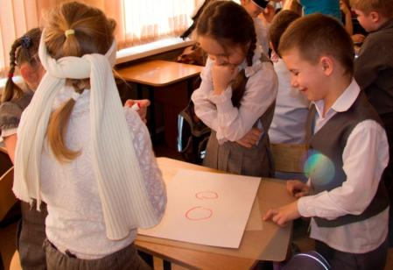
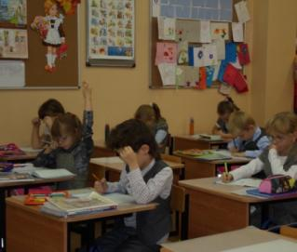
Начальное образование
Начальное образование - особая ступень в развитии ребенка. Впервые учебная деятельность становится ведущей. Но ученик начальной школы – это еще ребенок, который любит играть. Как построить свою работу так, чтобы детям на уроке было интересно, комфортно, но и в то же время, чтобы они учились думать, напряженно работать с учебным материалом, осваивая новые знания.

Slide 7
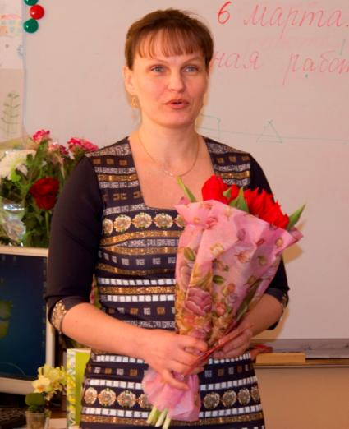
Педагогические качества:
владение современными образовательными технологиями;
способность делать
учебный материал
доступным пониманию;
творческое применение
методов обучения;
способность организовать
детский коллектив;
интерес к детям;
яркость речи, такт, связь с жизнью, способность к внеклассной работе.

Slide 8
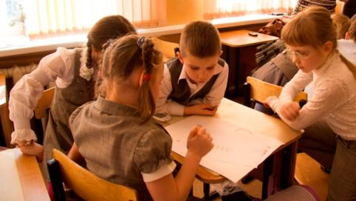
Технологии и методики применяемые в начальной школе:
технология личностно-ориентированного образования;
Технология развивающего обучения
технология уровневой дифференциации;
технология игрового обучения;
технология системно-деятельностного
подхода (проблемное обучение);
проектная деятельность;
здоровьесберегающие технологии;
информационно-коммуникационные технологии.

Slide 9
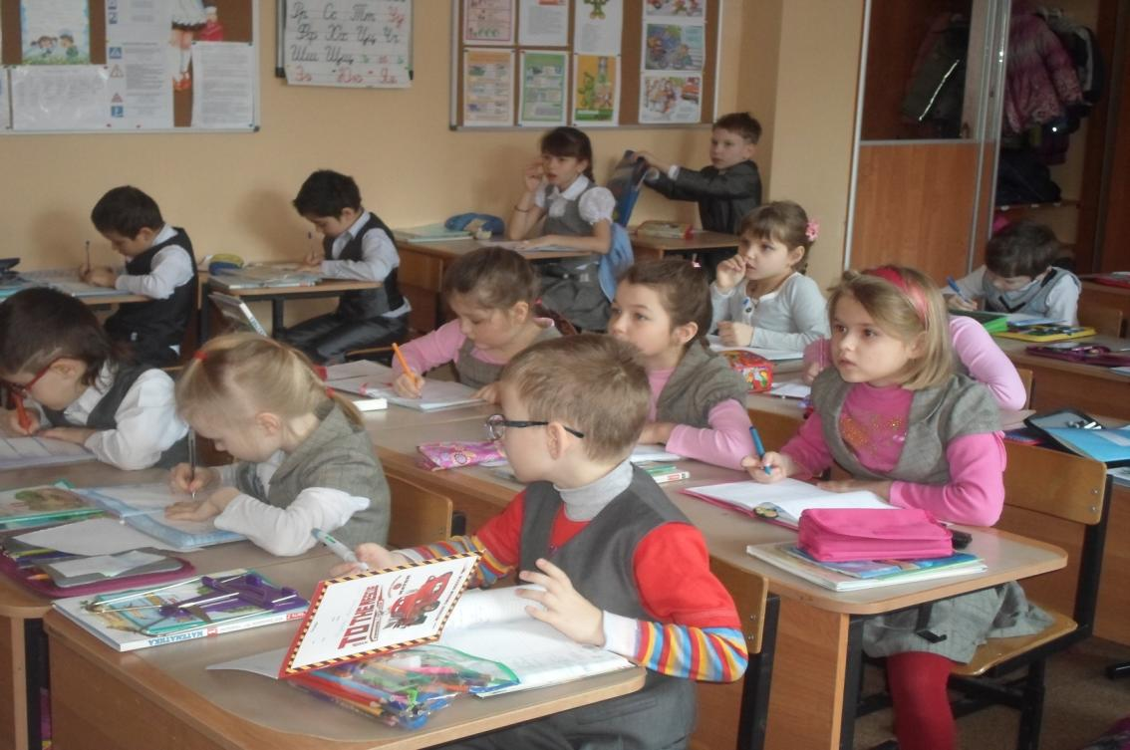
Технология развивающего обучения

